Slide 1

Les études d’histoire :
Comment ? Pour quoi faire?
Laurent Jégou
Professeur d’histoire médiévale
Directeur du Département d’Histoire
Université Paris-Nanterre

Slide 2





Une forte demande sociale en histoire

Slide 3
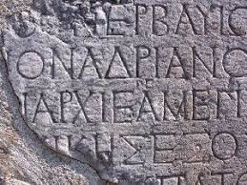
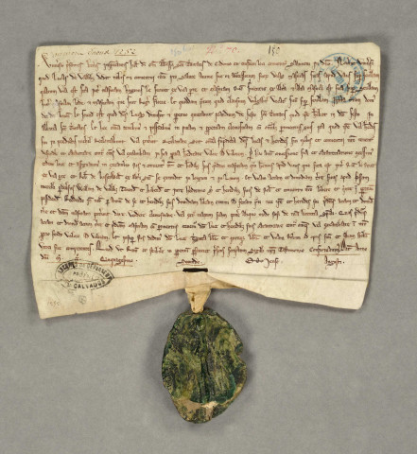
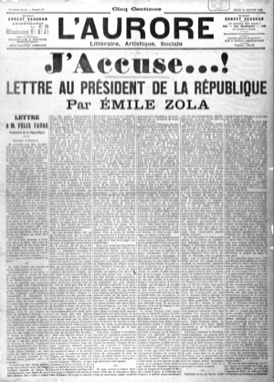
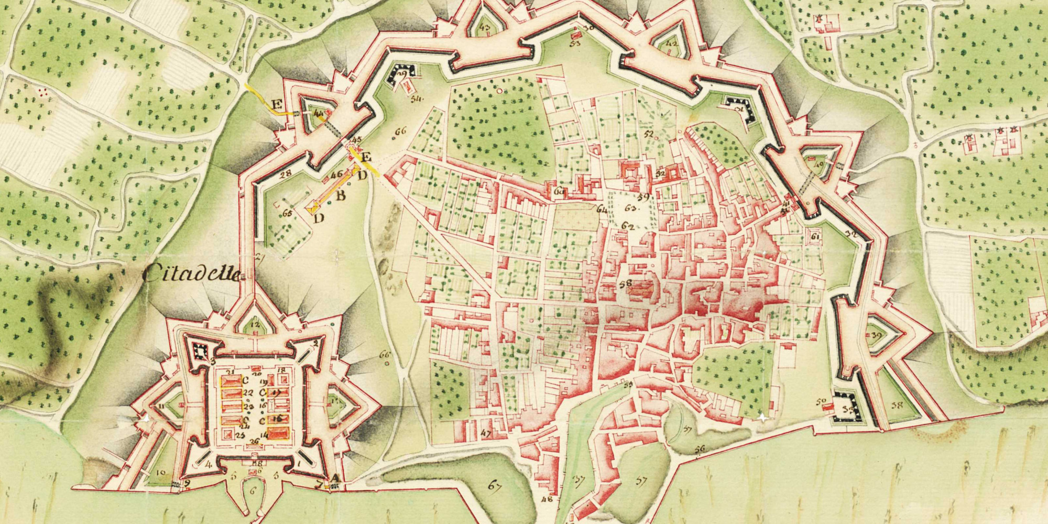
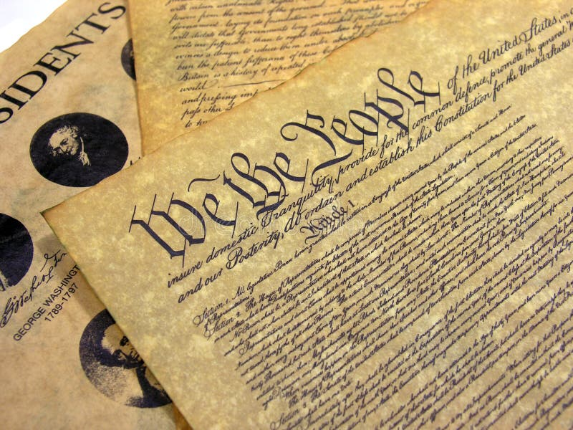
Pourquoi l’histoire ? Quelles compétences?
  Acquérir une culture historique
  Comprendre le monde actuel
  Capacités de raisonnement et d’analyse
  Développer un esprit critique
  Capacités rédactionnelles

Slide 4


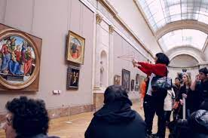
Vers quels métiers ?
  Enseignement (primaire / secondaire / supérieur)
  Métiers des livres et archives: Archiviste, documentaliste, libraire, etc.
  Métiers du patrimoine, de la médiation, du tourisme: conservateur, guide, etc.
  Journalisme, métiers des médias
  Diplomatie, Relations internationales: ONG, secrétariat d’ambassade, …
  Fonction publique: collectivités territoriales, assemblée nationale, police, …
  Entreprise: Ressources humaines, archives, etc.

Slide 5
Etudier l’histoire.
La vie à l’Université

Slide 6
Deux grandes possibilités :
Licence d’histoire : en présentiel ou à distance
Double licence
  Histoire – Géographie
  Histoire – Histoire de l’art
  Histoire – Droit
  Histoire – Anglais

Slide 7
ORGANISATION de la Licence
Première année : un parcours commun + 3 disciplines complémentaires : l’histoire de l’art, la géographie et la sociologie.
À partir de la 2e année et jusqu’en L3, deux parcours sont possibles :
  Métiers de l’histoire
  Métiers de l’enseignement

Slide 8
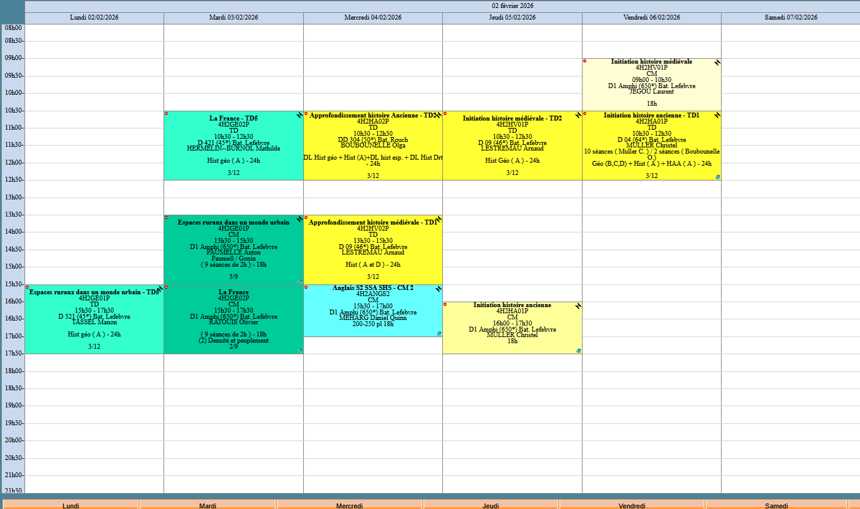

Slide 9
